Slide 1

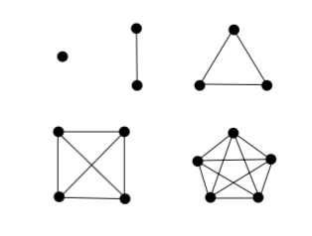
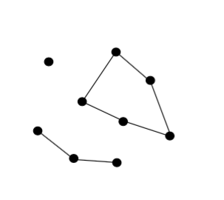
Ermöglicht vereinfachte abstrahierte Darstellung komplexer Netzwerke
Reale Positionen und Abstände irrelevant
Grundelemente sind: Knoten und Kanten
Ein paar Grundbegriffe:
Zusammenhängend
Vollständig
Schlicht

Slide 2
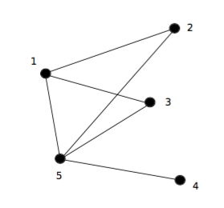
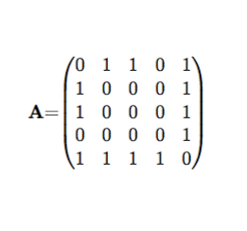
Darstellung der Kopplung in der Adjazenzmatrix
Zeigt die Anzahl der Verbindungen zwischen zwei beliebigen Punkten
Zeigt den Grad jedes Knotens
Kann uns die Kopplung für das Kuramoto Modell angeben

